Slide 1
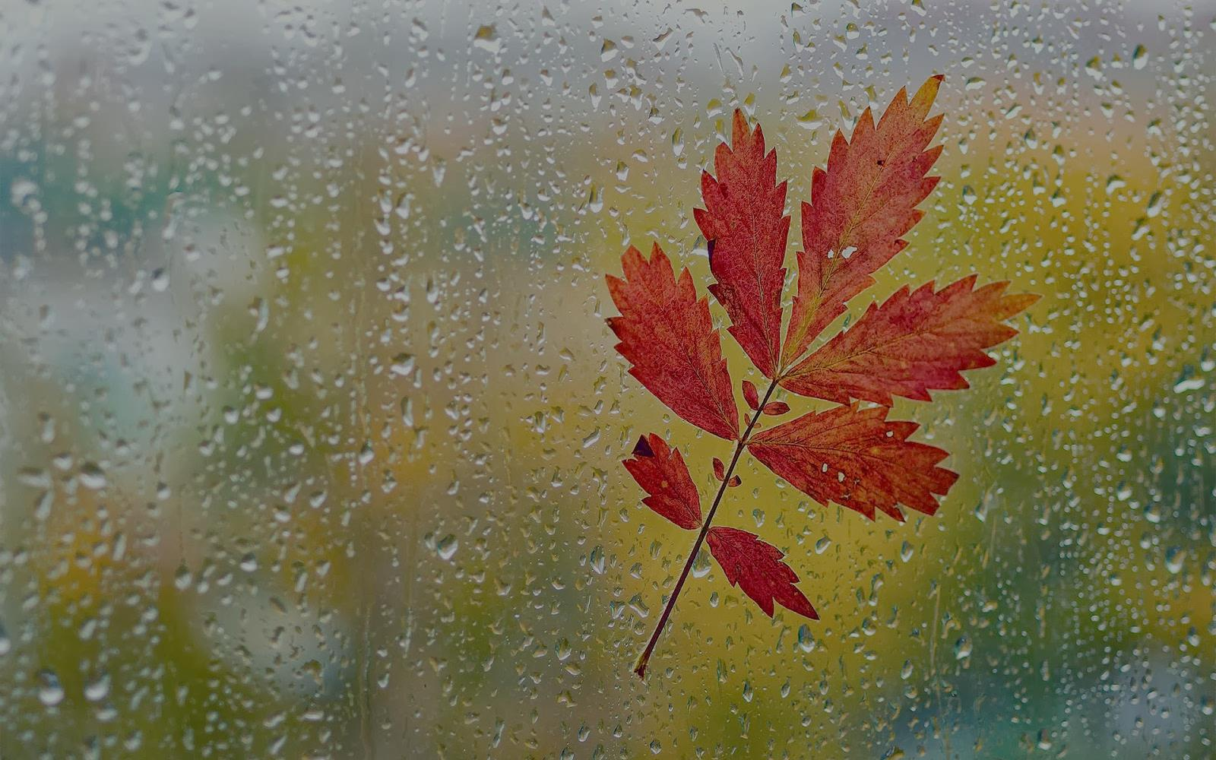
Fasen van rouwverwerking
kon ik nog maar even bij je zijn...

Slide 2
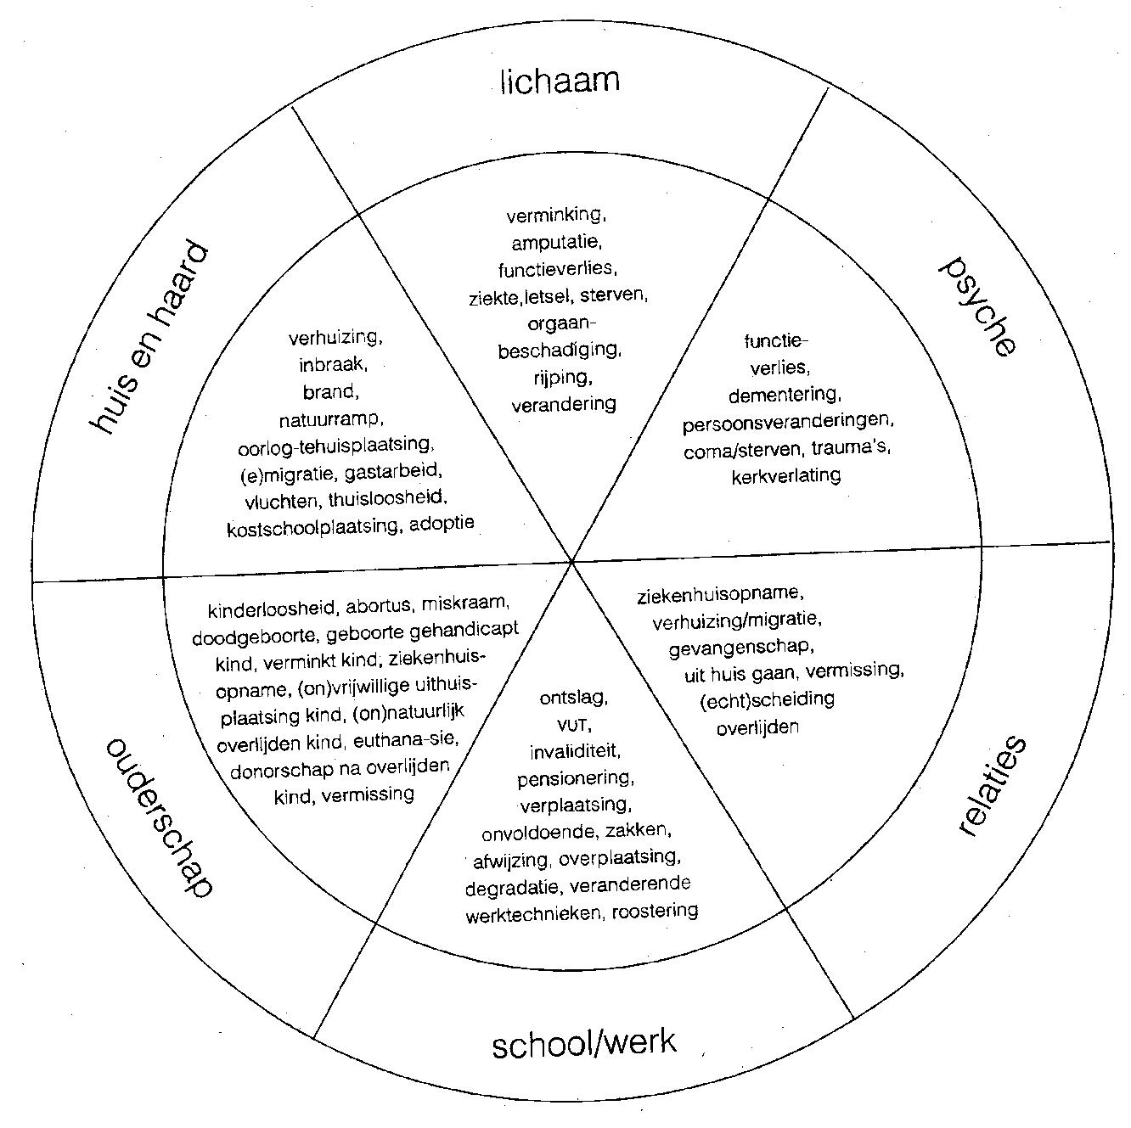
Verliessituaties

Slide 3
Rouw
Rouw ontstaat als reactie op het verlies van iemand die een grote betekenis had in het leven van de nabestaande.
Hoe lang het rouwproces duurt, is voor iedereen verschillend
Hoe rouw beleefd wordt is ook voor iedereen verschillend.

Slide 4
Fasen in het rouwproces volgens mevr. Kübler- Ross
Fase 1 = ontkennen
Fase 2 = woede
Fase 3 = marchanderen(onderhandelen)
Fase 4 = depressie
Fase 5 = acceptatie

Slide 5
Emoties
Apathie
Woede
Schuld
Zelfverwijt
Het gevecht aangaan
Verdriet
aanvaarding

Slide 6
Gun het de tijd…
Gun me de tijd...

